Slide 1

امتیازدهی خودکار ASPECT بر روی تصاویر CT با استفاده از یادگیری ژرف
مهتا فطرت
استاد راهنما: جناب آقای دکتر حمیدرضا ربیعی
تیر ۱۴۰۲

Slide 2
فهرست مطالب
جمع‌بندی--
نتایج--
روش پیشنهادی--
کار‌های پیشین--
مقدمه--

Slide 3
مقدمه
اهمیت موضوع، شرح مسئله و جایگاه پژوهش حاضر

Slide 4
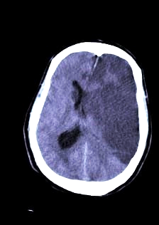
اهمیت موضوع
مقدمه-
کار‌های پیشین-
سكته‌ی مغزی دومین عامل مرگ و میر در جهان^{[1]}
لزوم تشخیص و درمان سریع
مرگ ۱.۹ میلیون سلول عصبی در هر دقیقه^{[2]}
ASPECTS معیاری برای تشخیص و درمان سریع روی تصاویر اولیه
روش پیشنهادی-
تصویر۱- سکته‌ی مغزی انسدادی
نتایج-
جمع‌بندی-

Slide 5
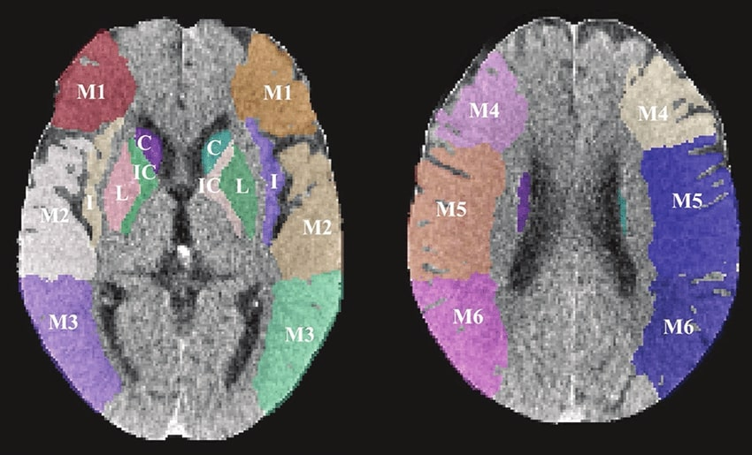
تعریف مسئله
مقدمه-
کار‌های پیشین-
ASPECTS یک امتیاز عددی ۰ تا ۱۰
۱۰ ناحیه‌ی مغزی
کسر یک امتیاز برای هر ناحیه‌ی آسیب‌دیده
بیماران با امتیاز بالای یک آستانه، مناسب برای آغاز لخته‌زدایی
روش پیشنهادی-
تصویر۲- ۱۰ ناحیه‌ی ASPECTS در مغز^{[3]}
نتایج-
جمع‌بندی-
[3] Kuang, H., et al. "Automated ASPECTS on noncontrast CT scans in patients with acute ischemic stroke using machine learning." American journal of neuroradiology 40.1 (2019): 33-38.

Slide 6
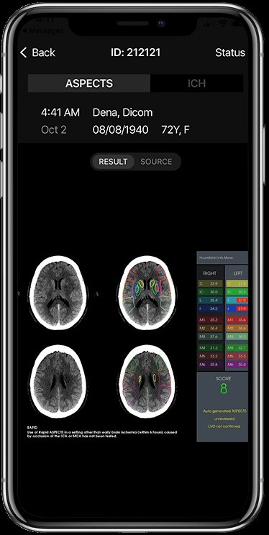
جایگاه این پژوهش
مقدمه-
کار‌های پیشین-
توافق در تشخیص انسانی ASPECTS تنها ۲۸٪ درصد^{[4]}
افزایش دقت، سرعت و توافق با روش‌های خودکار
روش‌های خودکار: نرم‌افزار‌های تجاری و پژوهش‌ها
ارائه‌ی روشی خودکار بر روی مجموعه‌داده‌های محدود در این پژوهش
روش پیشنهادی-
نتایج-
جمع‌بندی-
تصویر۳- امتیازدهی خودکار ASPECTSا^{[5]}
[5] Rapidai. https://www.rapidai.com/. Accessed: June 15, 2023.

Slide 7
کارهای پیشین
طبقه‌بندی و بررسی کارهای پیشین در این حوزه

Slide 8
کارهای پیشین - از دیدگاه نوع برچسب ورودی
مقدمه-
کار‌های پیشین-
روش پیشنهادی-
سطح مغز
سطح ناحیه
سطح پیکسل
برچسب ۰ تا ۱۰
امتیاز ASPECTS نهایی
برچسب صفر و یکی
آسیب‌دیدگی هر ناحیه
برچسب صفر و یکی
آسیب‌دیدگی هر پیکسل
نتایج-
جمع‌بندی-

Slide 9
کارهای پیشین - از دیدگاه نوع خروجی
مقدمه-
کار‌های پیشین-
روش پیشنهادی-
امتیازدهی دودسته‌ای
امتیاز‌دهی چند‌دسته‌ای
امتیازدهی نسبت به یک آستانه
تعیین ASPECTS ≥ آستانه
امتیاز‌دهی دوبخشی‌شده
امتیاز ASPECTS از ۰ تا ۱۰
امتیازدهی به تفکیک نواحی
نتایج-
جمع‌بندی-

Slide 10
کارهای پیشین - از دیدگاه روش
مقدمه-
کار‌های پیشین-
روش پیشنهادی-
طبقه‌بندی مغز
طبقه‌بندی نواحی
ناحیه‌بندی و هم‌پوشانی
طبقه‌بندی مغز
مبتنی بر مشاهده‌ی نمونه‌های آسیب مغز
تعیین محدوده‌ی نواحی
طبقه‌بندی نواحی
مبتنی بر مشاهده‌ی نمونه‌های آسیب نواحی
تعیین محدوده‌ی نواحی
تعیین محدوده‌ی آسیب‌
یافتن هم‌پوشانی
تصمیم با یک حد آستانه
نتایج-
جمع‌بندی-

Slide 11
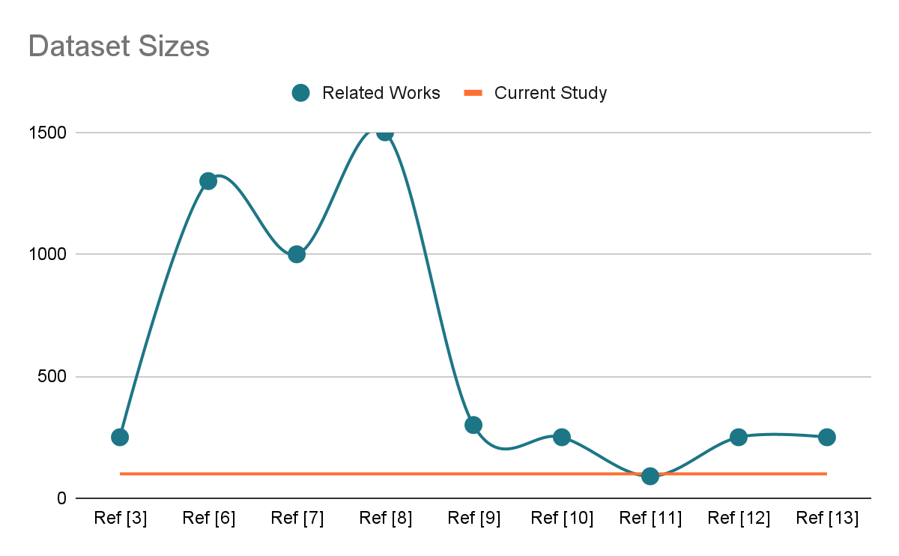
کارهای پیشین - از دیدگاه مجموعه‌داده
مقدمه-
کار‌های پیشین-
کیفیت مجموعه‌داده
نوع برچسب
توازن
کمیت مجموعه‌داده
روش پیشنهادی-
نتایج-
جمع‌بندی-
نمودار ۱- حجم مجموعه‌داده در کارهای پیشین

Slide 12
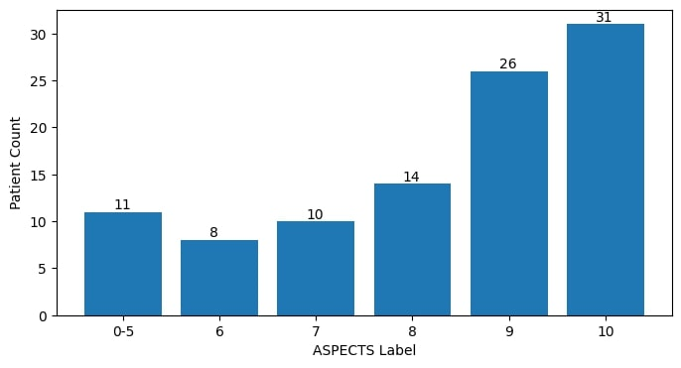
پژوهش حاضر - از دیدگاه مجموعه‌داده
مقدمه-
کار‌های پیشین-
برچسب سطح بالا
عدم توازن
حجم محدود
روش پیشنهادی-
نتایج-
جمع‌بندی-
نمودار ۲- حجم مجموعه‌داده در پژوهش حاضر

Slide 13
روش پیشنهادی
آماده‌سازی ورودی، ساختار شبکه، ساختار ورودی/خروجی

Slide 14
روش پیشنهادی
ساختار شبکه--
قالب خروجی--
f--قالب ورودی
پیش‌پردازش--

Slide 15
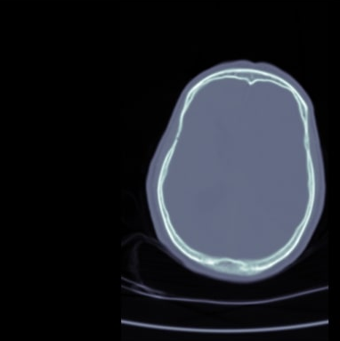
آماده‌سازی ورودی
مقدمه-
کار‌های پیشین-
جمع‌آوری و مدون‌سازی
پالایش از داده‌های نامناسب
پیش‌پردازش
روش پیشنهادی-
نتایج-
تصویر ۴- نمونه‌ی تصویر خام CT
جمع‌بندی-

Slide 16
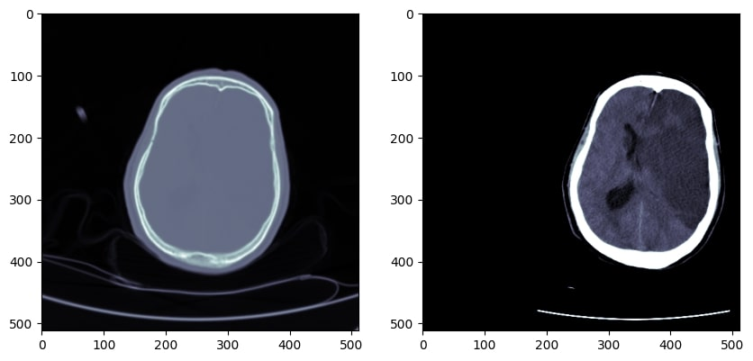
پیش‌پردازش - گام ۱/۵
مقدمه-
کار‌های پیشین-
محدود‌سازی طیف خاکستری
افزایش وضوح
روش پیشنهادی-
نتایج-
جمع‌بندی-
تصویر ۵- افزایش وضوح تصاویر

Slide 17
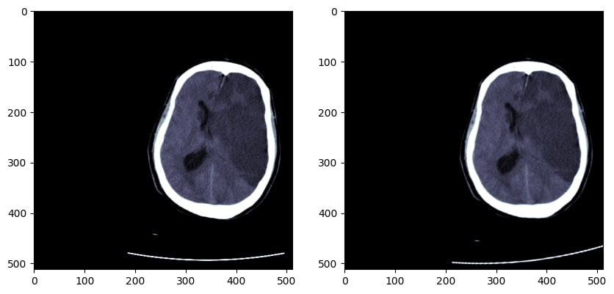
پیش‌پردازش - گام ۲/۵
مقدمه-
کار‌های پیشین-
تنظیم زاویه
تخمین سر با بیضی
قائم‌سازی زاویه‌ی قطرها
روش پیشنهادی-
نتایج-
جمع‌بندی-
تصویر ۶- تنظیم زاویه‌ی تصاویر

Slide 18
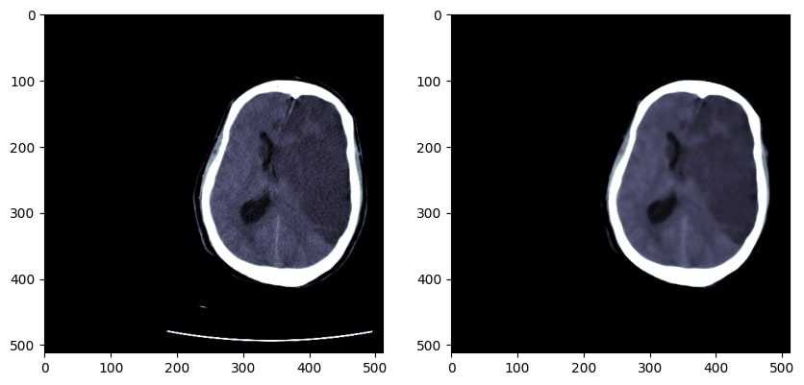
پیش‌پردازش - گام ۳/۵
مقدمه-
کار‌های پیشین-
فیلتر میانه
کاهش نویز
مات‌سازی
روش پیشنهادی-
نتایج-
جمع‌بندی-
تصویر ۷- اعمال فیلتر میانه بر روی تصاویر

Slide 19
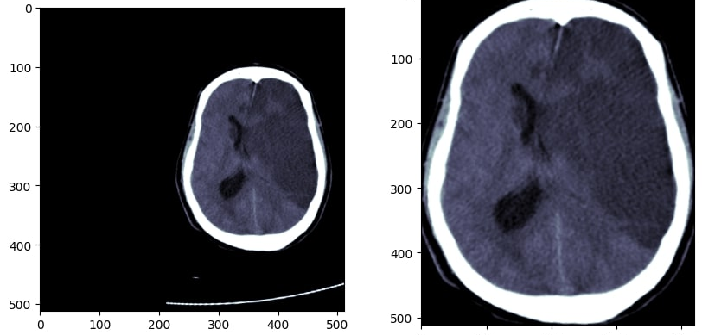
پیش‌پردازش - گام ۴/۵
مقدمه-
کار‌های پیشین-
محدود‌سازی تصویر به ناحیه‌ی سر
یکسان‌سازی ابعاد
تنظیم سر در مرکز
روش پیشنهادی-
نتایج-
جمع‌بندی-
تصویر ۸- تحدید و تنظیم ابعاد تصاویر

Slide 20
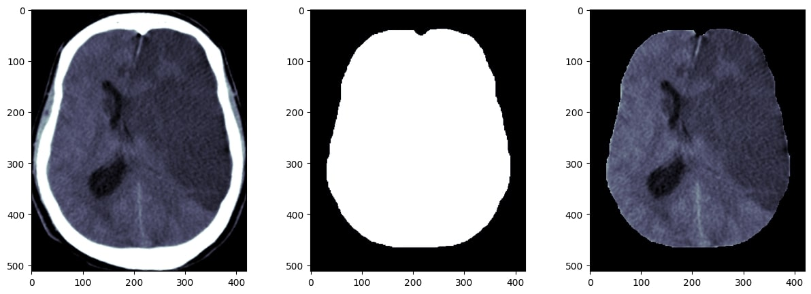
پیش‌پردازش - گام ۵/۵
مقدمه-
کار‌های پیشین-
حذف پیکسل‌های بالای حد آستانه
حذف استخوان جمجه
استخراج بافت مغز
روش پیشنهادی-
نتایج-
جمع‌بندی-
تصویر ۹- حذف استخوان جمجمه از تصاویر

Slide 21
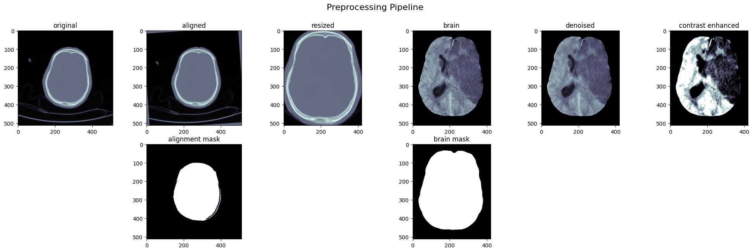
پیش‌پردازش - مراحل کامل
مقدمه-
کار‌های پیشین-
روش پیشنهادی-
نتایج-
جمع‌بندی-
تصویر ۱۰- مراحل کامل پیش‌پردازش

Slide 22
پیش‌پردازش - گام افزایش وضوح
مقدمه-
کار‌های پیشین-
تصویر ۱۱- افزایش وضوح به روش معمول
روش معمول
حذف مقادیر بالا و پایین بازه و کاهش طیف خاکستری
روش پیشنهادی-
نتایج-
-1000
0
50
100
+1000
جمع‌بندی-
window width

Slide 23
پیش‌پردازش - گام افزایش وضوح
مقدمه-
کار‌های پیشین-
تصویر ۱۲- بهبود افزایش وضوح در روش پیشنهادی
روش پیشنهادی، افزایش وضوح پویا
روش پیشنهادی-
1
2
3
نتایج-
استخراج مغز
فیلتر میانه
اعمال پنجره روی چندک بالا و پایین
جمع‌بندی-

Slide 24
روش پیشنهادی
ساختار شبکه--
قالب خروجی--
f--قالب ورودی
پیش‌پردازش--

Slide 25
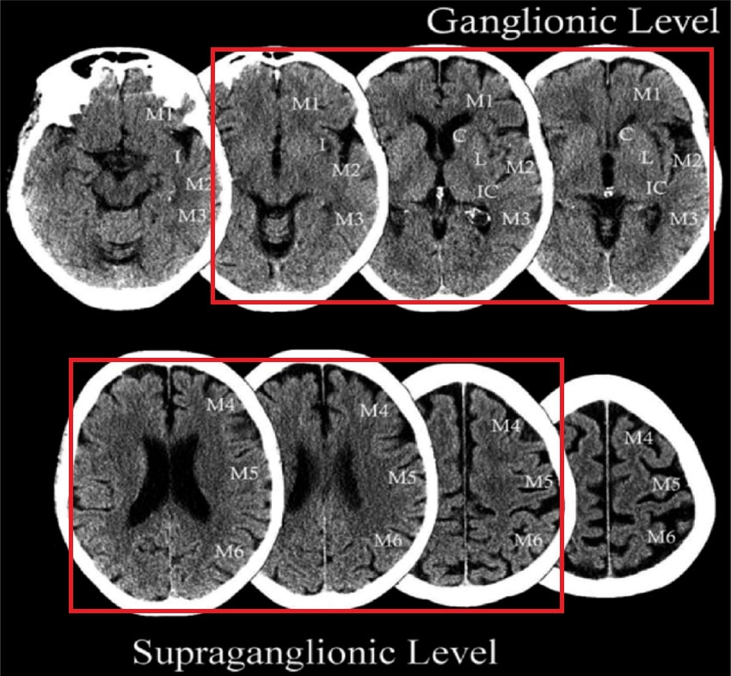
قالب ورودی
مقدمه-
کار‌های پیشین-
۲ برش در کارهای پیشین
۶ برش در این پژوهش
انطباق بیشتر با تشخیص انسانی
روش پیشنهادی-
نتایج-
جمع‌بندی-
تصویر ۱۳- کالبد‌شناسی نواحی ASPECTS و برش‌های انتخابی ورودی^{[14]}
[14] Wilson, Alexis T., et al. "Minds treating brains: understanding the interpretation of non-contrast CT ASPECTS in acute ischemic stroke." Expert Review of Cardiovascular Therapy 16.2 (2018): 143-153.

Slide 26
روش پیشنهادی
ساختار شبکه--
قالب خروجی--
قالب ورودی--
پیش‌پردازش--

Slide 27
قالب خروجی
مقدمه-
کار‌های پیشین-
امتیاز دوبخشی‌شده
توصیه‌ی انجمن قلب آمریکا بر آستانه‌ی ≥ ۶
روش پیشنهادی-
نتایج-
0
1
2
3
4
5
6
7
8
9
10
جمع‌بندی-
< ۶
۶ ≤

Slide 28
قالب خروجی (ادامه)
مقدمه-
کار‌های پیشین-
آموزش چندکلاسه
روش پیشنهادی-
0-5
6
7
8
9
10
نتایج-
آزمایش دوکلاسه
0-5
6-10
جمع‌بندی-

Slide 29
روش پیشنهادی
ساختار شبکه--
قالب خروجی--
قالب ورودی--
پیش‌پردازش--

Slide 30
طراحی شبکه
مقدمه-
کار‌های پیشین-
مبتنی بر یادگیری انتقالی
بررسی عملکرد مدل‌های VGG, InceptionNetV3, EfficientNetB0, EfficientNetV2, DenseNet, ResNet, SqueezeNet, AlexNet
انتخاب مدل EfficientNetB0 با 5.3 میلیون پارامتر
روش پیشنهادی-
نتایج-
جمع‌بندی-

Slide 31
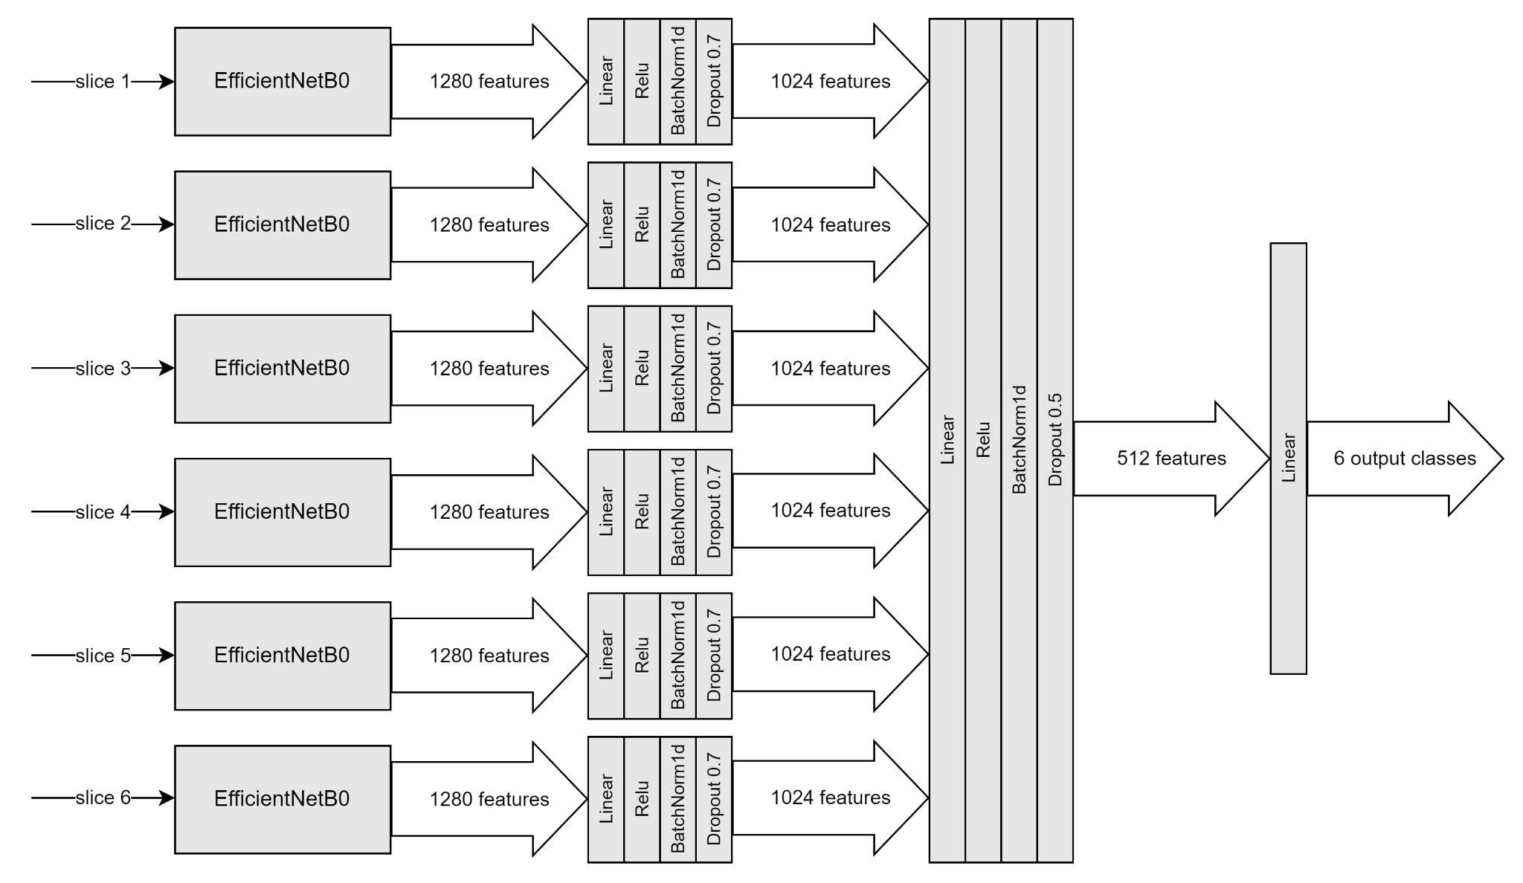
ساختار شبکه
مقدمه-
کار‌های پیشین-
روش پیشنهادی-
نتایج-
جمع‌بندی-
تصویر ۱۴- ساختار شبکه‌ی پیشنهادی

Slide 32
نتایج
روش ارزیابی، نتایج ارزیابی، مقایسه‌ی نتایج

Slide 33
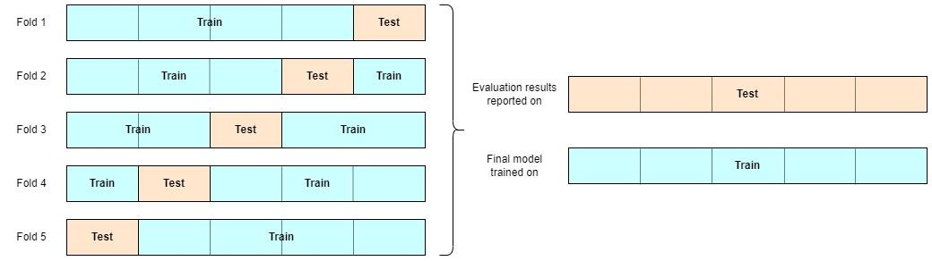
روش ارزیابی
مقدمه-
کار‌های پیشین-
روش پیشنهادی-
نتایج-
جمع‌بندی-
تصویر ۱۵- ارزیابی متقابل ۵ لایه

Slide 34
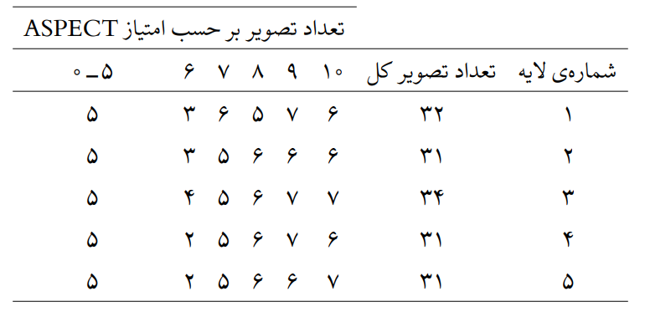
مشخصات لایه‌ها
مقدمه-
کار‌های پیشین-
روش پیشنهادی-
نتایج-
جمع‌بندی-
جدول ۱- مشخصات لایه‌های ارزیابی

Slide 35
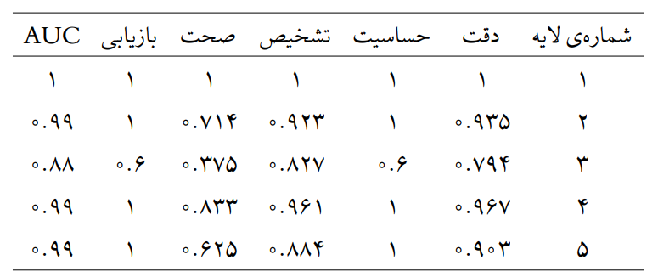
نتایج ارزیابی بر روی لایه‌ها
مقدمه-
کار‌های پیشین-
روش پیشنهادی-
نتایج-
جمع‌بندی-
جدول ۲- نتایج ارزیابی بر روی لایه‌ها

Slide 36
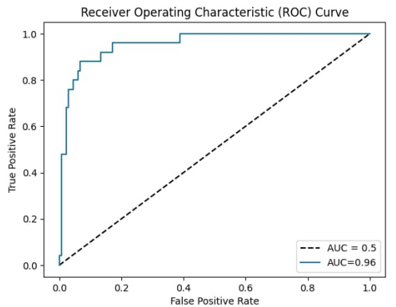
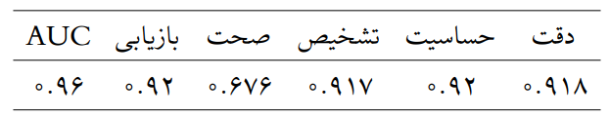
نتایج ارزیابی نهایی
مقدمه-
کار‌های پیشین-
نتایج حاصل از الحاق خروجی لایه‌ها
پیش‌بینی روی تمام داده‌ها
روش پیشنهادی-
تصویر ۱۶- نمودار ROC-AUC نهایی مدل
نتایج-
جمع‌بندی-
جدول ۳- نتایج ارزیابی نهایی

Slide 37
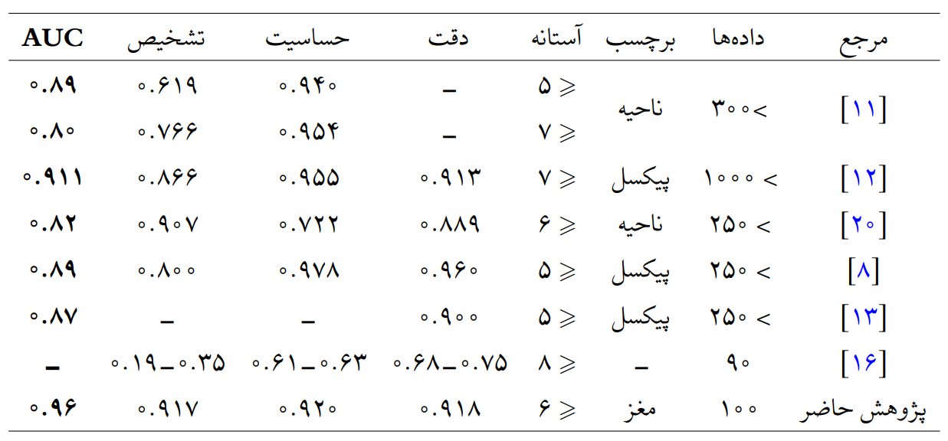
مقایسه‌ی نتایج
مقدمه-
کار‌های پیشین-
روش پیشنهادی-
نتایج-
جمع‌بندی-
جدول ۴- مقایسه‌ی نتایج

Slide 38
جمع‌بندی
جایگاه نتایج و کاربردپذیری، کاستی‌‌ها، نوآوری‌ها، کارهای آینده

Slide 39
جایگاه نتایج و کاربرد‌پذیری
مقدمه-
کار‌های پیشین-
نتایج برتر پژوهشی
یادگیری مبتنی بر مشاهده‌ی نمونه‌ی آسیب‌دیدگی‌ها
اطمینان از دانش مدل، نیازمند مشاهده‌ی نمونه‌های بیشتر
۲۰ حالت مختلف تنها برای امتیاز ۱
نیاز به آزمون انسانی عملکرد در محیط کاربردی
روش پیشنهادی-
نتایج-
جمع‌بندی-

Slide 40
نقاط قوت و نوآوری‌ها
مقدمه-
کار‌های پیشین-
روش پویای افزایش وضوح تصاویر
تشخیص ASPECTS بر روی ۶ برش منطبق با روش انسانی
ارزیابی تناسب طبقه‌بندی تصاویر ImageNet و تصاویر مغزی
کاربرد حداکثری اطلاعات از طریق آموزش چندکلاسه و آزمایش دوکلاسه
روش پیشنهادی-
نتایج-
جمع‌بندی-

Slide 41
کارهای آینده
مقدمه-
کار‌های پیشین-
پیکربندی و آزمایش روش پیشنهادی برای طبقه‌بندی چندکلاسه
مطالعه‌ی تاثیر روش پیشنهادی بر روی توافق تشخیص متخصصان
طبقه‌بندی خودکار برش‌های مغزی مربوط به کالبد‌شناسی ASPECTS
روش پیشنهادی-
نتایج-
جمع‌بندی-

Slide 42
با سپاس فراوان از راهنمایی‌ها و حمایت استاد بزرگوارم، جناب آقای دکتر ربیعی
و با تشکر از زحمات و رهنمون‌های جناب آقای بهنام‌نیا و همکاران عزیزی که در این پروژه همراهمان بودند.

Slide 43
مراجع
[1] E. S. Donkor. Stroke in the century: a snapshot of the burden, epidemiology, and quality of life. Stroke research and treatment, 2018, 2018.
[2] J. L. Saver. Time is brain—quantified. Stroke, 37(1):263–266, 2006.
[3] H. Kuang, M. Najm, D. Chakraborty, N. Maraj, S. Sohn, M. Goyal, M. Hill, A. Demchuk, B. Menon, and W. Qiu. Automated aspects on noncontrast ct scans in patients with acute ischemic stroke using machine learning. American journal of neuroradiology, 40(1):33–38, 2019.
[4] N. van Horn, H. Kniep, G. Broocks, L. Meyer, F. Flottmann, M. Bechstein, J. Götz, G. Thomalla, M. Bendszus, S. Bonekamp, et al. Aspects interobserver agreement of 100 investigators from the tension study. Clinical Neuroradiology, pages 1–8, 2021.
[5] Rapidai. https://www.rapidai.com/. Accessed: June 5, 2023.
[6] W. Chen, J. Wu, R. Wei, S. Wu, C. Xia, D. Wang, D. Liu, L. Zheng, T. Zou, R. Li, et al. Improving the diagnosis of acute ischemic stroke on non-contrast ct using deep learning: a multicenter study. Insights into Imaging, 13(1):1–12, 2022.
[7] Z. Cao, J. Xu, B. Song, L. Chen, T. Sun, Y. He, Y. Wei, G. Niu, Y. Zhang, Q. Feng, et al. Deep learning derived automated aspects on non-contrast ct scans of acute ischemic stroke patients. Technical report, Wiley Online Library, 2022.
[8] U. Upadhyay, M. Ranjan, S. Golla, S. Tanamala, P. Sreenivas, S. Chilamkurthy, J. Pandian, and J. Tarpley. Deep-aspects: A segmentation-assisted model for stroke severity measurement. In Computer Vision–ECCV 2022 Workshops: Tel Aviv, Israel, October 23–27, 2022, Proceedings, Part III, pages 330–339. Springer, 2023.

Slide 44
مراجع (ادامه)
[9] S.-J. Lee, G. Park, D. Kim, S. Jung, S. Song, J. M. Hong, D. H. Shin, and J. S. Lee. Clinical evaluation of a deep-learning model for automatic scoring of the alberta stroke program early ct score on non-contrast ct. Journal of NeuroInterventional Surgery, 2023.
[10] P.-L. Chiang, S.-Y. Lin, M.-H. Chen, Y.-S. Chen, C.-K. Wang, M.-C. Wu, Y.-T. Huang, M.-Y. Lee, Y.-S. Chen, and W.-C. Lin. Deep learning-based automatic detection of aspects in acute ischemic stroke: Improving stroke assessment on ct scans. Journal of Clinical Medicine, 11(17):5159, 2022.
[11] Z. Yu, Z. Chen, Y. Yu, H. Zhu, D. Tong, and Y. Chen. An automated aspects method with atlas-based segmentation. Computer Methods and Programs in Biomedicine, 210:106376, 2021.
[12] H. Kuang, B. K. Menon, S. I. Sohn, and W. Qiu. Eis-net: Segmenting early infarct and scoring aspects simultaneously on non-contrast ct of patients with acute ischemic stroke. Medical Image Analysis, 70:101984, 2021.
[13] S.-m. Jung and T.-k. Whangbo. Evaluating a deep-learning system for automatically calculating the stroke aspect score. In 2018 International conference on information and communication technology convergence (ICTC), pages 564–567. IEEE, 2018.
[14] A. T. Wilson, S. Dey, J. W. Evans, M. Najm, W. Qiu, and B. K. Menon. Minds treating brains: understanding the interpretation of non-contrast ct aspects in acute ischemic stroke. Expert Review of Cardiovascular Therapy, 16(2):143–153, 2018.

